Slide 1




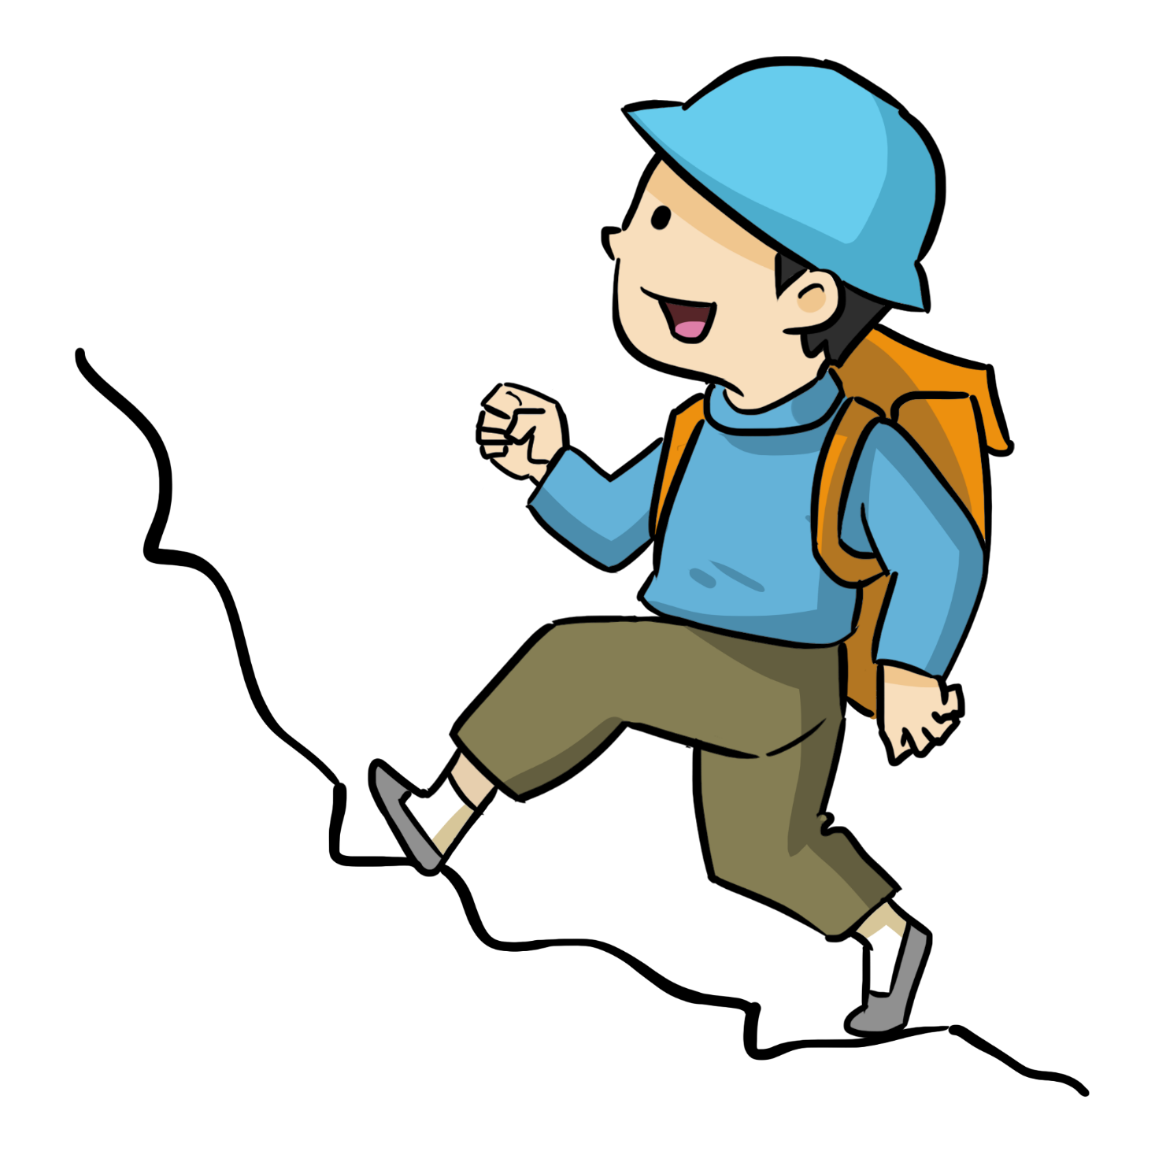

Bài 3
Cả nhà chơi núi
Giáo viên:……….

Slide 2


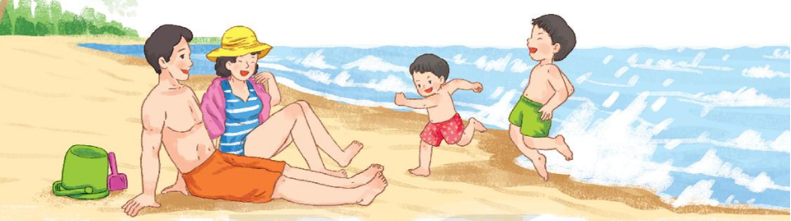
Quan sát tranh một gia đình đang đi biển
2025/2/10
2
Họ đang rất vui vẻ vì họ cười rất tươi
2. Họ có vui không? Vì sao em biết?
Gia đình trong tranh gồm những ai?
Gồm bố mẹ và các con

Slide 3


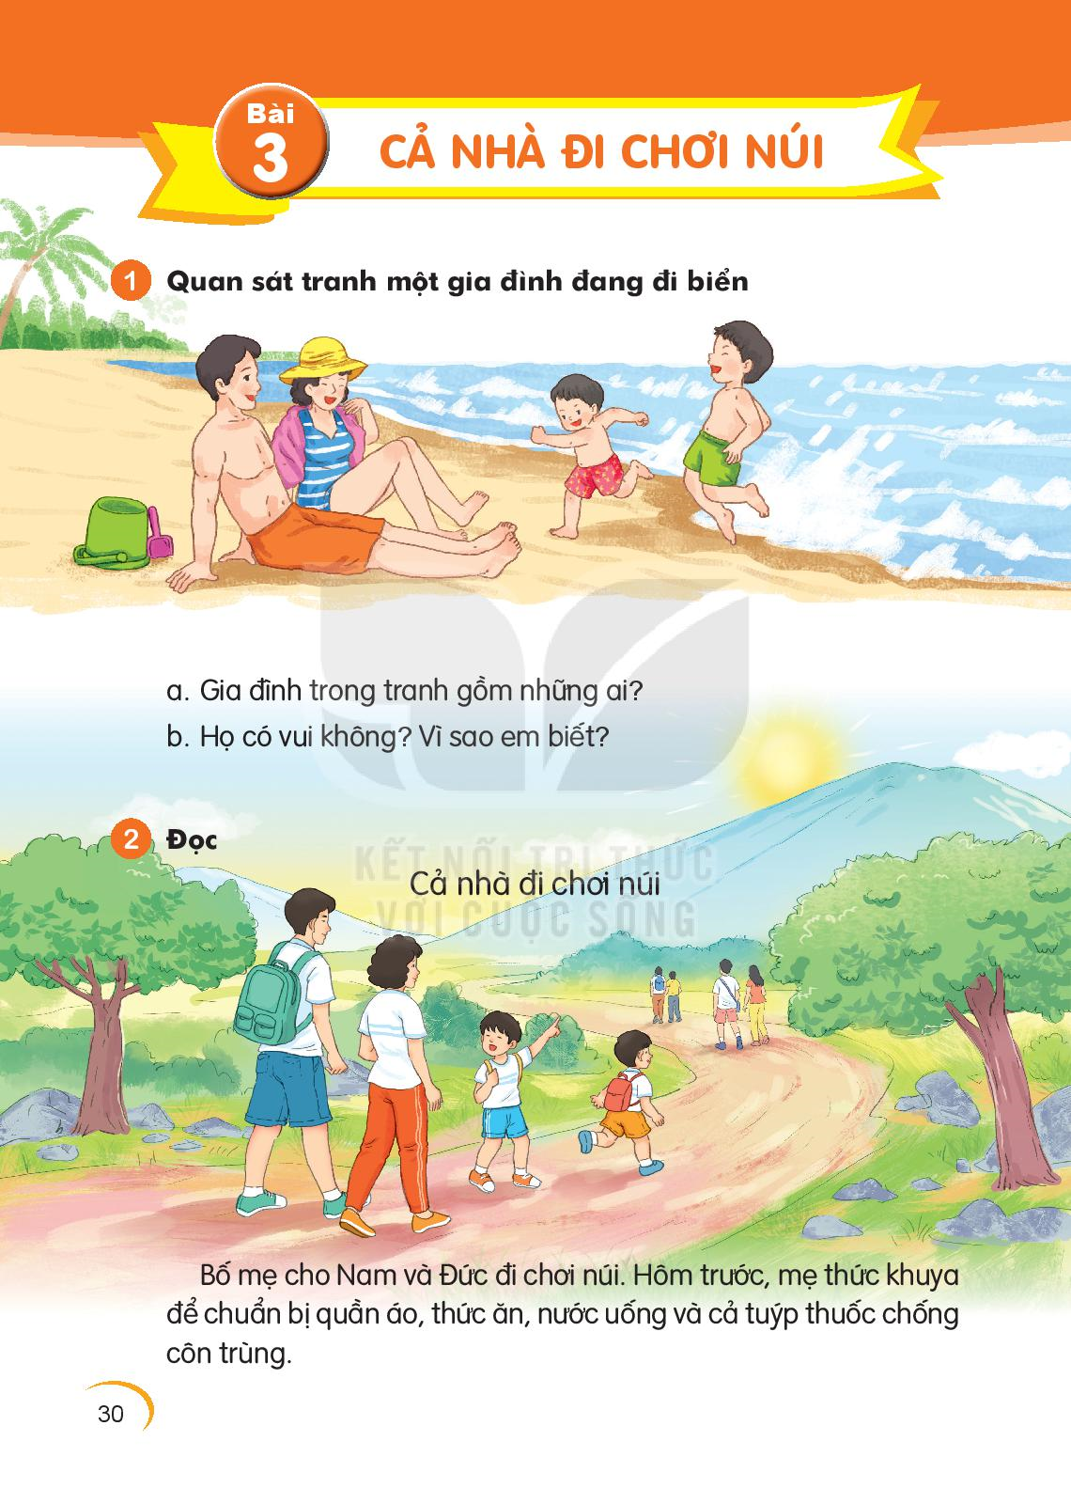




Cả nhà đi chơi núi
Bố mẹ cho Nam và Đức đi chơi núi. Hôm trước, mẹ thức khuya để chuẩn bị quần áo, thức ăn, nước uống và cả tuýp thuốc chống côn trùng.
Hôm sau, khi mặt trời lên, cả nhà đã tới chân núi. Nam và Đức thích thú, đuổi nhau huỳnh huỵch. Càng lên cao, đường càng dốc và khúc khuỷu, bố phải cõng Đức. Thỉnh thoảng, mẹ lau mồ hôi cho hai anh em.
Lúc lên đến đỉnh núi, hai anh em vui sướng hét vang.
(Lâm Anh)

Slide 4

Cả nhà đi chơi núi
Bố mẹ cho Nam và Đức đi chơi núi. Hôm trước, mẹ thức khuya để chuẩn bị quần áo, thức ăn, nước uống và cả tuýp thuốc chống côn trùng.
Hôm sau, khi mặt trời lên, cả nhà đã tới chân núi. Nam và Đức thích thú, đuổi nhau huỳnh huỵch. Càng lên cao, đường càng dốc và khúc khuỷu, bố phải cõng Đức. Thỉnh thoảng, mẹ lau mồ hôi cho hai anh em.
Lúc lên đến đỉnh núi, hai anh em vui sướng hét vang.
Đọc nối tiếp câu
(Lâm Anh)

Slide 5
Cả nhà đi chơi núi
Bố mẹ cho Nam và Đức đi chơi núi. Hôm trước, mẹ thức khuya để chuẩn bị quần áo, thức ăn, nước uống và cả tuýp thuốc chống côn trùng.
Hôm sau, khi mặt trời lên, cả nhà đã tới chân núi. Nam và Đức thích thú, đuổi nhau huỳnh huỵch. Càng lên cao, đường càng dốc và khúc khuỷu, bố phải cõng Đức. Thỉnh thoảng, mẹ lau mồ hôi cho hai anh em.
Lúc lên đến đỉnh núi, hai anh em vui sướng hét vang.
(Lâm Anh)

Slide 6


Slide 7




Trả lời câu hỏi
a. Nam và Đức được bố mẹ cho đi đâu?
Nam và Đức được bố mẹ cho đi chơi núi

Slide 8




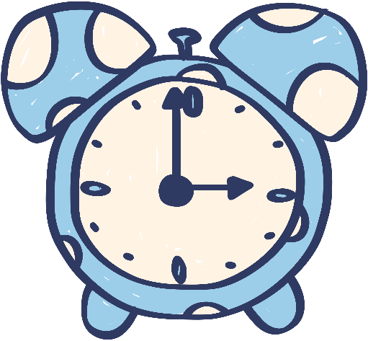
b. Mẹ chuẩn bị những gì cho chuyến đi?
Hôm trước, mẹ thức khuya để chuẩn bị quần áo, thức ăn, nước uống và cả tuýp thuốc chống côn trùng.

Slide 9



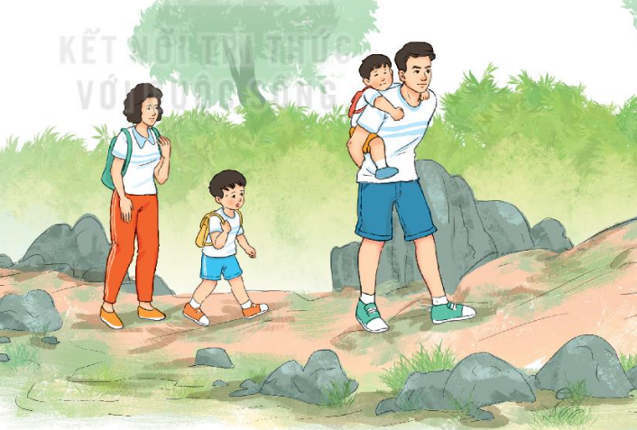


c. Đến đoạn đường dốc và khúc khuỷu, bố phải làm gì?
Đến đoạn đường dốc và khúc khuỷu, bố phải cõng Đức

Slide 10
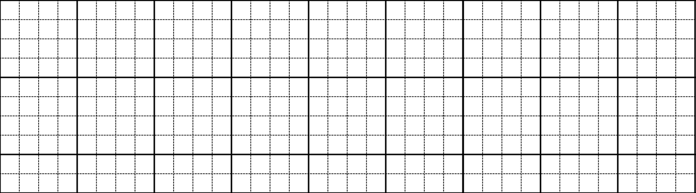
Viết vào vở câu trả lời cho câu hỏi c ở mục 3
Đến đoạn đường dốc và khúc khuỷu,
bố phải cõng Đức
2025/2/10
10

Slide 11
Cả nhà đi chơi núi
Bố mẹ cho Nam và Đức đi chơi núi. Hôm trước, mẹ thức khuya để chuẩn bị quần áo, thức ăn, nước uống và cả tuýp thuốc chống côn trùng.
Hôm sau, khi mặt trời lên, cả nhà đã tới chân núi. Nam và Đức thích thú, đuổi nhau huỳnh huỵch. Càng lên cao, đường càng dốc và khúc khuỷu, bố phải cõng Đức. Thỉnh thoảng, mẹ lau mồ hôi cho hai anh em.
Lúc lên đến đỉnh núi, hai anh em vui sướng hét vang.
Luyện đọc toàn bài
(Lâm Anh)

Slide 12



